Slide 1


HEF-030 · MISSION 09 / 10
Profilage : trouver où le temps passe
Avant d'optimiser, trouve la ligne qui coûte vraiment. L'intuition se trompe souvent.
Badge : Détective de performance
70 min · débutant
Notes:
Mission 9 — Profilage : trouver où le temps passe. Durée conseillée : 70 minutes. Guide : Kodi. Annoncer la mission, le badge à gagner et le plan.

Slide 2
L'histoire
L'histoire
La génération du rapport mensuel prend 40 secondes. Kodi a une intuition : « C'est sûrement l'accès à la base de données. » Il passe deux jours à l'optimiser. Le gain : 1 seconde.
« Tu as optimisé au hasard, dit Sam. Un profileur t'aurait montré en trente secondes que 35 secondes se passent dans une fonction de mise en forme. »
Tu apprends à utiliser un profileur pour viser juste.

Slide 3
À la fin, je serai capable de…
Ta mission
1
expliquer pourquoi l'intuition se trompe sur les lenteurs
2
utiliser cProfile pour classer les fonctions par temps
3
lire un rapport de profilage (appels, temps cumulé, temps propre)
4
identifier le goulot d'étranglement
5
appliquer la règle d'Amdahl de façon intuitive
Notes:
Reprendre chaque point à voix haute.

Slide 4
Défi d'échauffement
Défi d'échauffement
Un trajet de 60 minutes se découpe ainsi : 5 min à pied, 10 min de métro, 40 min de bus, 5 min d'attente. Si tu fais deux fois plus vite le métro, de combien de minutes gagnes-tu ? Et si tu fais deux fois plus vite le bus ? Quelle partie faut-il améliorer en priorité ?

Slide 5
Le principe
Le concept
Un profileur observe un programme pendant qu'il s'exécute et mesure combien de temps chaque fonction consomme.
`cProfile` en Python
import cProfile, pstats, io
def travail():
return sum(i * i for i in range(200000))
profil = cProfile.Profile()
profil.enable()
travail()
profil.disable()

Slide 6
`cProfile` en Python (suite)
Le concept
sortie = io.StringIO()
pstats.Stats(profil, stream=sortie).sort_stats("cumulative").print_stats(5)
print(sortie.getvalue()[:600])
Lire le rapport
Colonne | Signification
ncalls | nombre d'appels
tottime | temps passé dans la fonction elle-même (sans ses sous-appels)
cumtime | temps total y compris les sous-appels
percall | temps moyen par appel
Une fonction avec un grand tottime est un goulot : son code lui-même est lent.

Slide 7
Lire le rapport (suite)
Le concept
Une fonction avec un grand cumtime mais un petit tottime délègue : il faut descendre dans ses sous-appels.
La loi d'Amdahl (version intuitive)
Si une partie représente une fraction p du temps et que tu la rends s fois plus rapide, le gain global est limité :
temps après = (1 − p) + p / s
Partie optimisée | Part du temps (p) | Accélération (s) | Temps total après
Métro | 10/60 ≈ 17 % | 2 | 54 min
Bus | 40/60 ≈ 67 % | 2 | 40 min

Slide 8
La loi d'Amdahl (version intuitive) (suite)
Le concept
Optimise ce qui pèse le plus.
Méthode
Mesurer (profil) → trouver le goulot.
Comprendre pourquoi il est lent (complexité, structure).
Corriger une seule chose.
Re-mesurer pour vérifier le gain.
Recommencer tant que le gain compte.
🧠 Astuce : « Premature optimization is the root of all evil » (Donald Knuth). Optimise ce que les mesures désignent, pas ce que tu crois.

Slide 9
Exemple pas à pas
Exemple pas à pas
Problème : un rapport est lent. Qui est coupable ?
import cProfile, pstats, io
def charger(n):
return [(i, f"membre{i}") for i in range(n)]
def formater(lignes):
sortie = ""
for i, nom in lignes:
sortie += f"{i};{nom}\n" # concaténation répétée
return sortie
def statistiques(lignes):
return len(lignes)
def rapport(n):
lignes = charger(n)

Slide 10
Exemple pas à pas (suite)
Exemple pas à pas
texte = formater(lignes)
return statistiques(lignes), len(texte)
p = cProfile.Profile()
p.enable()
rapport(60000)
p.disable()
s = io.StringIO()
pstats.Stats(p, stream=s).sort_stats("tottime").print_stats(4)
print("\n".join(s.getvalue().splitlines()[:12]))
Lecture du résultat : formater pèse le plus lourd en temps propre. Correction (une seule chose) :
def formater_rapide(lignes):
return "".join(f"{i};{nom}\n" for i, nom in lignes)

Slide 11
Exemple pas à pas (suite)
Exemple pas à pas
Re-mesure : on vérifie le gain avec timeit.
import timeit
lignes = [(i, f"membre{i}") for i in range(60000)]
def formater(lignes):
sortie = ""
for i, nom in lignes:
sortie += f"{i};{nom}\n"
return sortie
def formater_rapide(lignes):
return "".join(f"{i};{nom}\n" for i, nom in lignes)
assert formater(lignes) == formater_rapide(lignes)
print(round(min(timeit.repeat(lambda: formater(lignes), number=3, repeat=3)), 4),
round(min(timeit.repeat(lambda: formater_rapide(lignes), number=3, repeat=3)

Slide 12
Exemple pas à pas (suite)
Exemple pas à pas
), 4))

Slide 13
À toi, avec aide
À toi, avec aide
Profile ce code et identifie le goulot :
def est_premier(n):
for d in range(2, n):
if n % d == 0:
return False
return n > 1
def compter_premiers(limite):
return sum(1 for n in range(limite) if est_premier(n))
Utilise cProfile sur compter_premiers(5000). Quelle fonction pèse le plus ? Propose une correction (une seule modification) et mesure le gain.

Slide 14
Indices progressifs
À toi, avec aide · réponse
Indice 1
Active le profileur autour de l'appel.
Indice 2
Trie par tottime.
Indice 3
Il suffit de tester les diviseurs jusqu'à la racine carrée de n.
Notes:
Laisser les apprenants chercher avant de révéler cette réponse.

Slide 15
Réponse
À toi, avec aide · réponse
import cProfile, pstats, io, time
def est_premier(n):
for d in range(2, n):
if n % d == 0:
return False
return n > 1
def est_premier_rapide(n):
if n < 2:
return False
d = 2
while d * d <= n:
if n % d == 0:
return False
d += 1
return True
def compter(f, limite):
Notes:
Laisser les apprenants chercher avant de révéler cette réponse.

Slide 16
Réponse (suite)
À toi, avec aide · réponse
return sum(1 for n in range(limite) if f(n))
p = cProfile.Profile(); p.enable()
compter(est_premier, 3000)
p.disable()
s = io.StringIO()
pstats.Stats(p, stream=s).sort_stats("tottime").print_stats(3)
print("\n".join(s.getvalue().splitlines()[:10]))
assert compter(est_premier, 3000) == compter(est_premier_rapide, 3000)
for f in (est_premier, est_premier_rapide):
t = time.perf_counter(); compter(f, 3000); print(f.__name__, round(time.perf_c
ounter() - t, 4))
Le goulot est est_premier (la boucle jusqu'à n). Avec la borne √n, le coût passe de O(n) à O(√n) par test.
Notes:
Laisser les apprenants chercher avant de révéler cette réponse.

Slide 17
À toi, en solo
À toi, en solo
Voici un traitement en trois étapes dont tu ne connais pas la répartition des temps. Écris-le, profile-le, puis optimise uniquement l'étape qui domine. Montre le gain total et vérifie qu'il est cohérent avec la loi d'Amdahl.
def etape_a(n): return [i * 2 for i in range(n)]
def etape_b(liste): return [x for x in liste if x in liste[:200]]
def etape_c(liste): return sorted(liste, reverse=True)
def traitement(n):
a = etape_a(n)
b = etape_b(a)
return etape_c(b)

Slide 18
Pistes de correction
À toi, en solo · réponse
import cProfile, pstats, io, time
def etape_a(n): return [i * 2 for i in range(n)]
def etape_b(liste):
return [x for x in liste if x in liste[:200]] # coûteux : copie + rec
herche linéaire
def etape_b_rapide(liste):
echantillon = set(liste[:200])
return [x for x in liste if x in echantillon]
def etape_c(liste): return sorted(liste, reverse=True)
def traitement(n, b=etape_b):
return etape_c(b(etape_a(n)))
p = cProfile.Profile(); p.enable()
traitement(5000)
p.disable()
s = io.StringIO()
pstats.Stats(p, stream=s).sort_stats("tottime").print_stats(3)
Notes:
Laisser les apprenants chercher avant de révéler cette réponse.

Slide 19
Pistes de correction (suite)
À toi, en solo · réponse
print("\n".join(s.getvalue().splitlines()[:9]))
assert traitement(5000) == traitement(5000, etape_b_rapide)
for b in (etape_b, etape_b_rapide):
t = time.perf_counter(); traitement(5000, b); print(b.__name__, round(time.per
f_counter() - t, 4))
etape_b domine car liste[:200] est recopié à chaque tour et le test in est linéaire. En la corrigeant, le gain global est proche de la part de temps qu'elle occupait.
Notes:
Laisser les apprenants chercher avant de révéler cette réponse.

Slide 20
Pièges classiques
Pièges classiques
Piège | Pourquoi c'est un problème | Comment l'éviter
Optimiser à l'intuition | Gain faible, temps perdu | Profiler d'abord
Profiler sur un trop petit cas | Le goulot réel n'apparaît pas | Profiler avec des données réalistes
Changer plusieurs choses à la fois | On ne sait pas ce qui a aidé | Un changement, une mesure
Confondre `tottime` et `cumtime` | On optimise la mauvaise fonction | Lire les deux colonnes

Slide 21
Mini-boss
Mini-boss
Chasse au goulot. Voici un petit programme lent :
def compter_mots(texte):
mots = texte.split()
resultat = []
for mot in mots:
trouve = False
for entree in resultat:
if entree[0] == mot:
entree[1] += 1
trouve = True
if not trouve:
resultat.append([mot, 1])
return resultat
def top(resultat, k):
return sorted(resultat, key=lambda e: -e[1])[:k]

Slide 22
Mini-boss (suite)
Mini-boss
Génère un texte de 20 000 mots (vocabulaire de 2 000 mots).
Profile et nomme le goulot.
Corrige en une modification, vérifie l'équivalence des résultats.
Mesure le gain et compare à ce que prévoit Amdahl.

Slide 23
Pistes de correction
Mini-boss · réponse
import random, time
random.seed(0)
vocab = [f"mot{i}" for i in range(2000)]
texte = " ".join(random.choice(vocab) for _ in range(20000))
def compter_mots(texte):
resultat = []
for mot in texte.split():
trouve = False
for entree in resultat:
if entree[0] == mot:
entree[1] += 1
trouve = True
if not trouve:
resultat.append([mot, 1])
return resultat
def compter_mots_rapide(texte):
Notes:
Laisser les apprenants chercher avant de révéler cette réponse.

Slide 24
Pistes de correction (suite)
Mini-boss · réponse
c = {}
for mot in texte.split():
c[mot] = c.get(mot, 0) + 1
return [[m, n] for m, n in c.items()]
a, b = compter_mots(texte), compter_mots_rapide(texte)
assert sorted(map(tuple, a)) == sorted(map(tuple, b))
for f in (compter_mots, compter_mots_rapide):
t = time.perf_counter(); f(texte); print(f.__name__, round(time.perf_counter()
- t, 3))
Le goulot est la boucle interne qui parcourt resultat : O(n × v). Le dictionnaire la remplace par un accès O(1). Le tri final (top) est négligeable, donc le gain global est presque égal au gain local.
Notes:
Laisser les apprenants chercher avant de révéler cette réponse.

Slide 25
Quiz éclair
Quiz éclair
1. Un profileur sert à :
  A. corriger automatiquement le code
  B. trouver où le temps est passé
  C. réduire la taille du fichier
2. tottime désigne :
  A. le temps total avec sous-appels
  B. le nombre d'appels
  C. le temps passé dans la fonction elle-même
3. Selon Amdahl, il faut optimiser en priorité :
  A. ce qui pèse le plus dans le temps total
Notes:
Faire répondre à main levée avant de passer aux réponses.

Slide 26
Quiz éclair (suite)
Quiz éclair
  B. ce qui est le plus facile
  C. ce qui est le plus ancien
4. 🔁 Révision mission 08 : Si T(2n)/T(n) ≈ 4, la croissance est :
  A. linéaire
  B. quadratique
  C. constante
5. 🔁 Révision mission 07 : Un générateur permet de :
  A. trier plus vite
  B. accéder par indice
  C. produire des valeurs une à une sans tout stocker
Notes:
Faire répondre à main levée avant de passer aux réponses.

Slide 27
Réponses
Quiz éclair · réponse
B.
C.
A.
B.
C.
Notes:
Laisser les apprenants chercher avant de révéler cette réponse.

Slide 28
Je réfléchis
Je réfléchis
Quelle optimisation « à l'intuition » as-tu déjà faite ? Qu'a-t-elle donné ?
Pourquoi le profilage évite-t-il des discussions sans fin dans une équipe ?

Slide 29
À retenir
À retenir
1
Profiler avant d'optimiser.
2
tottime pointe le goulot, cumtime aide à descendre.
3
Amdahl : le gain global dépend de la part optimisée.
4
Un changement, une mesure.
5
Vérifier que le résultat reste identique.
Notes:
Reprendre chaque point à voix haute.

Slide 30
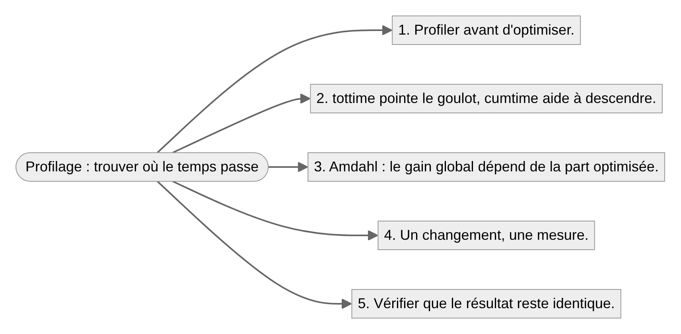
Le schéma de la mission
À retenir
Notes:
Relier les cinq idées au schéma.

Slide 31
MISSION ACCOMPLIE
+100 XP
Badge débloqué : Détective de performance
Prochaine mission : Optimiser avec preuves
Notes:
Récapituler les points clés, féliciter, annoncer la suite.

